Slide 1
第三章
離散餘弦轉換之影像壓縮應用
JPEG

Slide 2
Outlines
JPEG的介紹
JPEG壓縮方法
  JPEG壓縮流程圖
  JPEG解壓縮流程圖
  色相轉換
  取樣
  離散餘弦轉換
  量化
  熵編碼

Slide 3
JPEG的介紹
歷史
  JPEG (Joint Photographic Experts Group)
  ISO與CCITT (1986)
  首次發表稱為ISO/IEC 10918-1 (1991)
  國際標準 (1992 – )

Slide 4
JPEG的介紹 (cont.)
考慮一張 640×480 的全彩影像
  640×480×3×8= 7372800 Bits
  Modem 36Kbps
    7372800/36000= 204.8 (sec)= 3.41 (min)
  假設JPEG之壓縮率為12
    (7372800/12)/36000= 17.1 (sec)
時間 versus 金錢

Slide 5
JPEG的介紹 (cont.)
基本循序壓縮模式
漸進式壓縮模式
無損編碼模式
階層模式

Slide 6
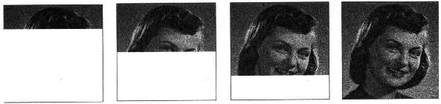
JPEG的介紹 (cont.)
基本循序壓縮模式

Slide 7



JPEG的介紹 (cont.)
漸進式壓縮模式

Slide 8
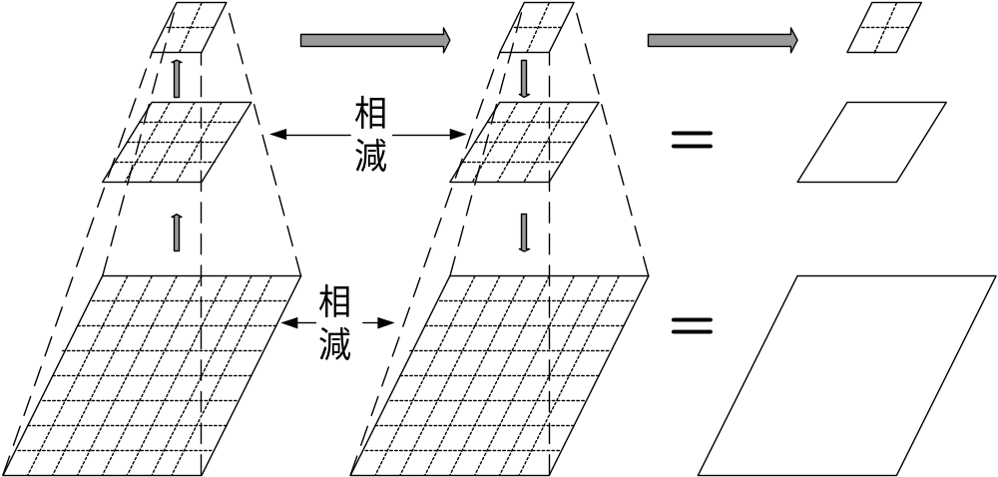
JPEG的介紹 (cont.)
階層模式
３
４
７
初始圖
８
２
５
原圖
(original image)
９
預備編碼值
(coded result)
１
縮圖
(reduction)
６
擴展圖
(expansion)

Slide 9
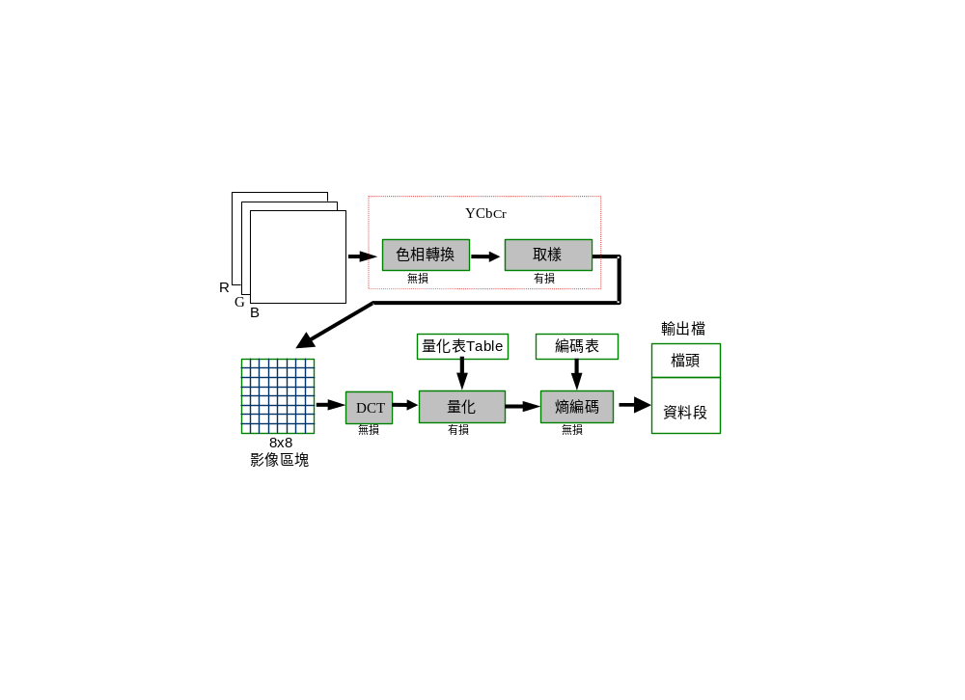
JPEG壓縮流程圖

Slide 10
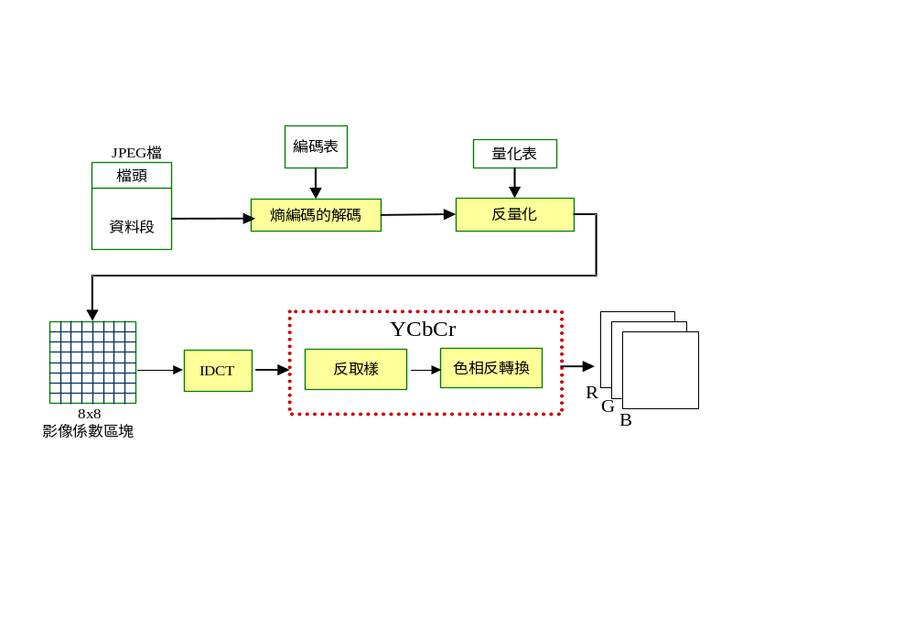
JPEG解壓縮流程圖

Slide 11
色相轉換
色相轉換示意圖
色相轉換
R
Cr
G
Cb
B
Y

Slide 12
色相轉換 (cont.)
RGB模式轉換亮度、彩度模式之公式
Y = 0.299R +0.587G +0.114B
Cb = -0.168R -0.331G -0.499B
Cr = 0.500R -0.419G -0.081B
Y: 亮度 Cb 與 Cr: 彩度

Slide 13
取樣
原圖區塊切割及面積大小示意圖
32
32
16
16

Slide 14
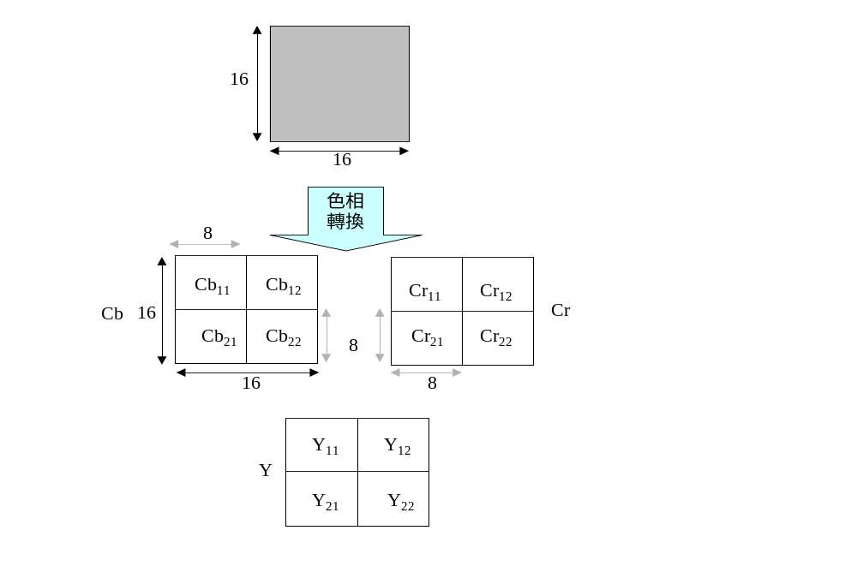
取樣 (cont.)
色相轉換及區塊面積示意圖

Slide 15
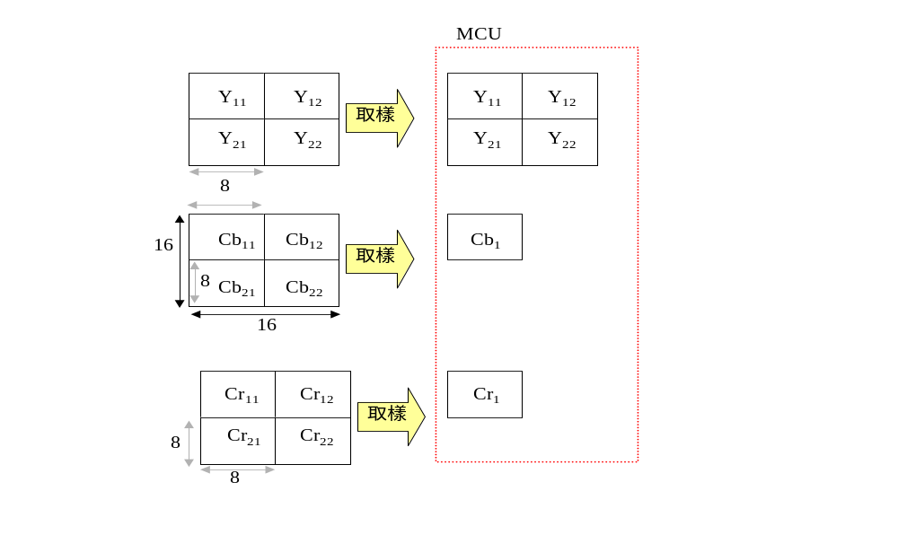
取樣 (cont.)
411取樣示意圖

Slide 16
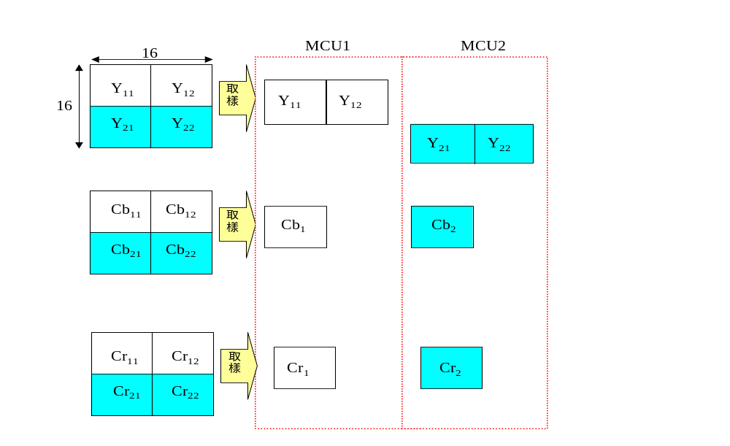
取樣 (cont.)
211取樣示意圖

Slide 17
離散餘弦轉換
DC係數
空間域
頻率域
●       
●       
●       
●       
●       
●       
●       
●       
●       
●       
●       
●       
●       
●       
●       
●       
DCT
AC係數
DCT區塊係數種類

Slide 18
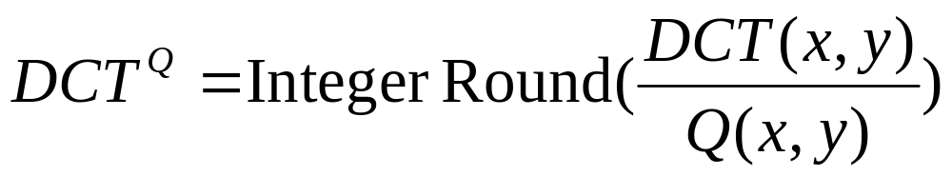
量化
每一個DCT區塊中的64個係數必須和一個64個元素的量化表 (quantization table) 做處理

Slide 19
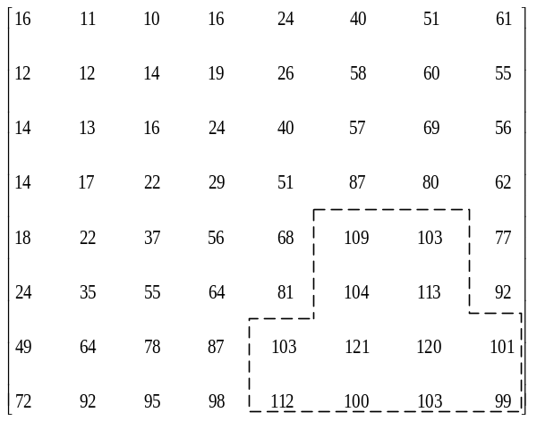
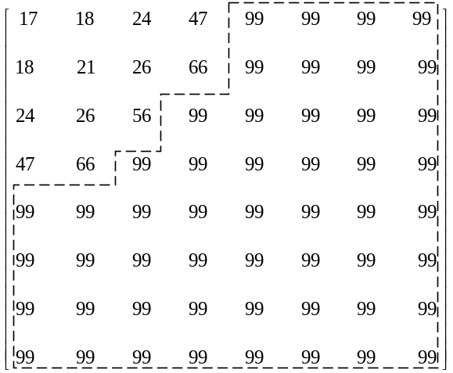
量化 (cont.)
量化表的設計
量化表必須存放在檔中
亮度區塊常用之量化表範例
彩度區塊常用之量化表範例

Slide 20
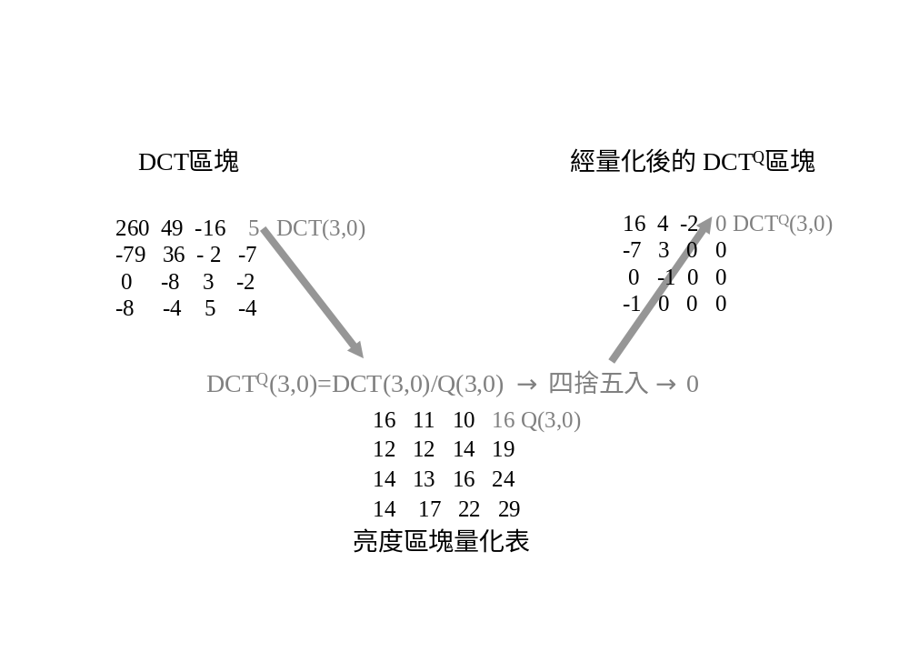
量化 (cont.)
JPEG量化範例圖

Slide 21
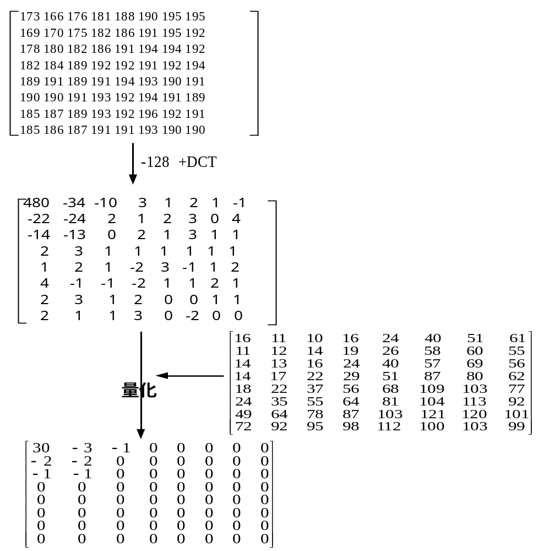
量化 (cont.)
量化範例圖
原圖區塊
量化表
量化後的結果

Slide 22
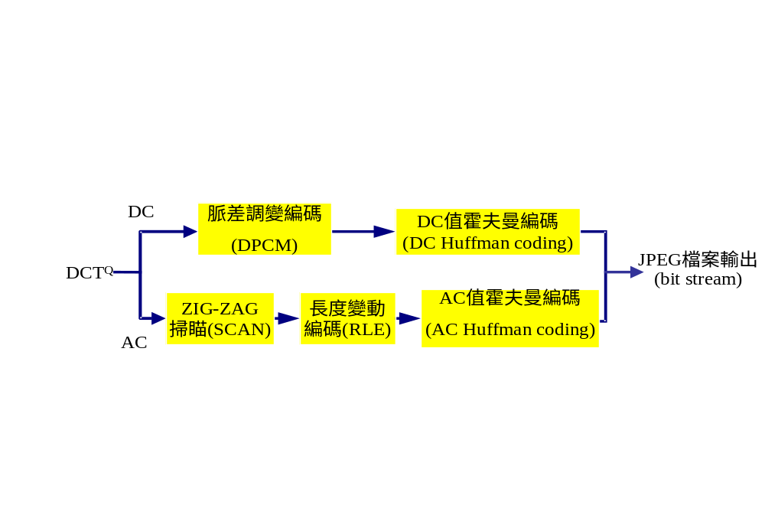
熵編碼
熵編碼流程圖
量化後, DC與AC使用不同的編碼方式

Slide 23
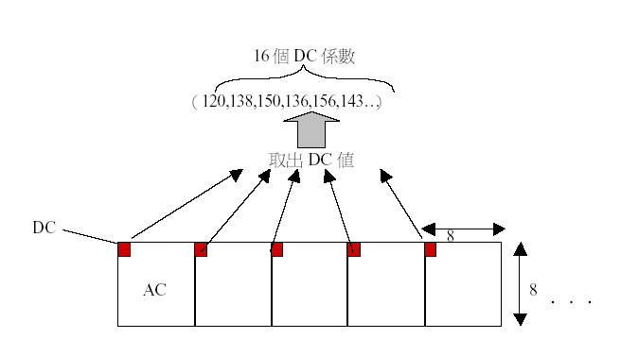
熵編碼 (cont.)
DPCM示意圖

Slide 24
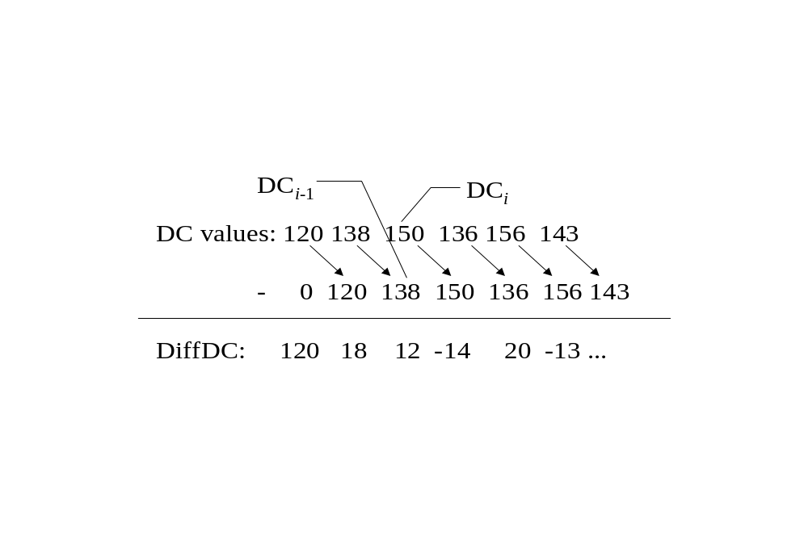
熵編碼 (cont.)
DPCM範例圖

Slide 25
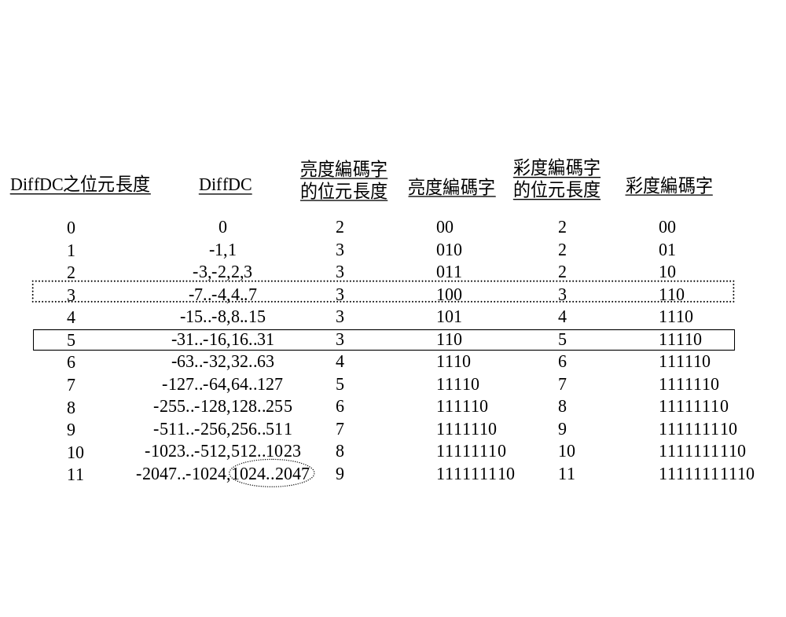
熵編碼 (cont.)
DC霍夫曼編碼表

Slide 26
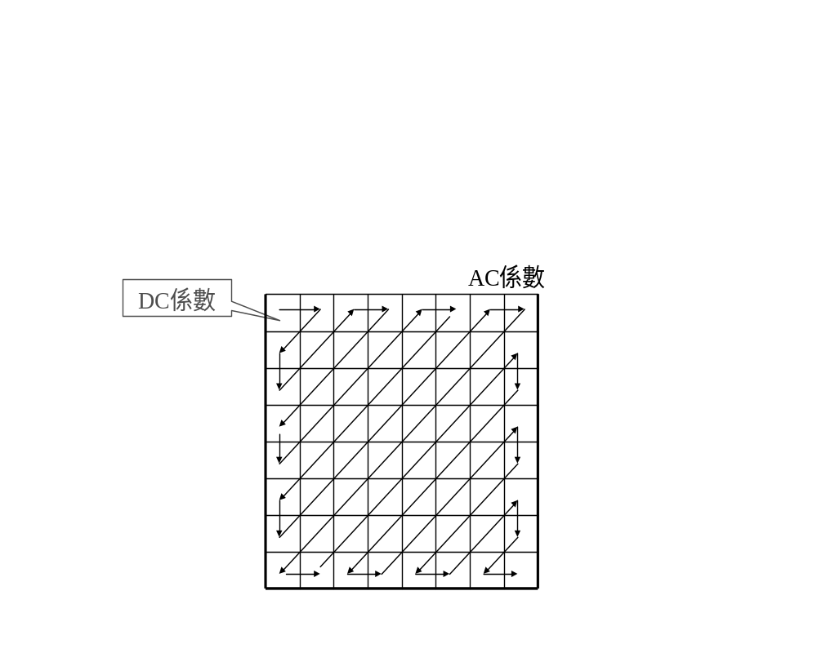
熵編碼 (cont.)
ZIG-ZAG掃描順序
轉換 2-D 係數區塊成 1-D 係數

Slide 27
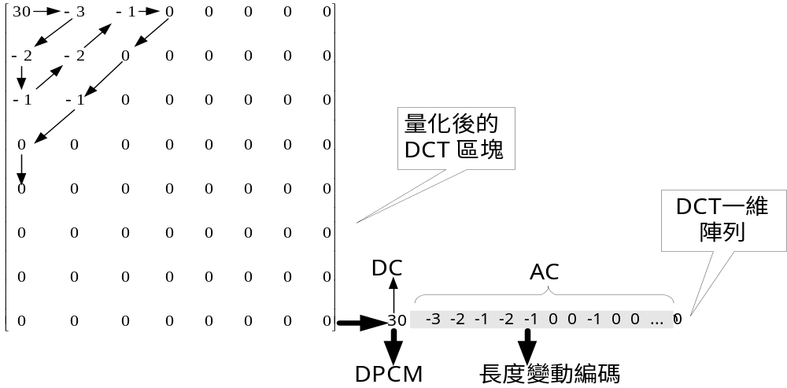
熵編碼 (cont.)
ZIG-ZAG Scan圖例

Slide 28
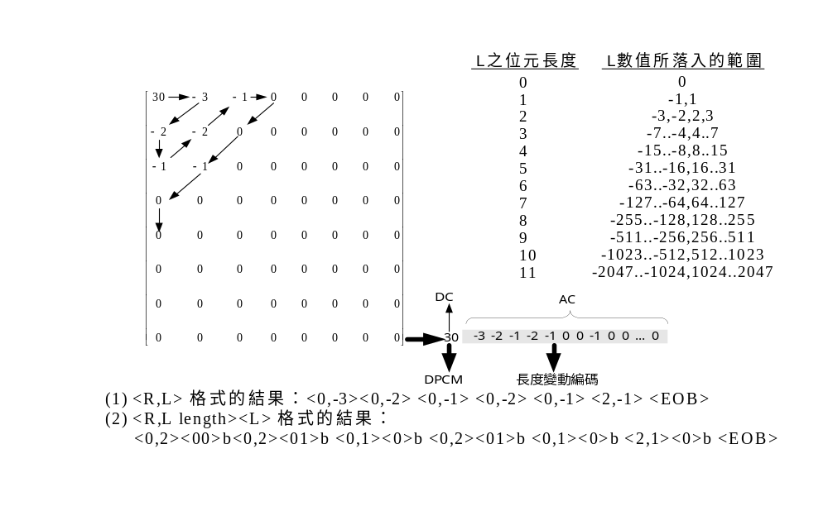
熵編碼 (cont.)
長度變動編碼 (RLE) 示意圖

Slide 29
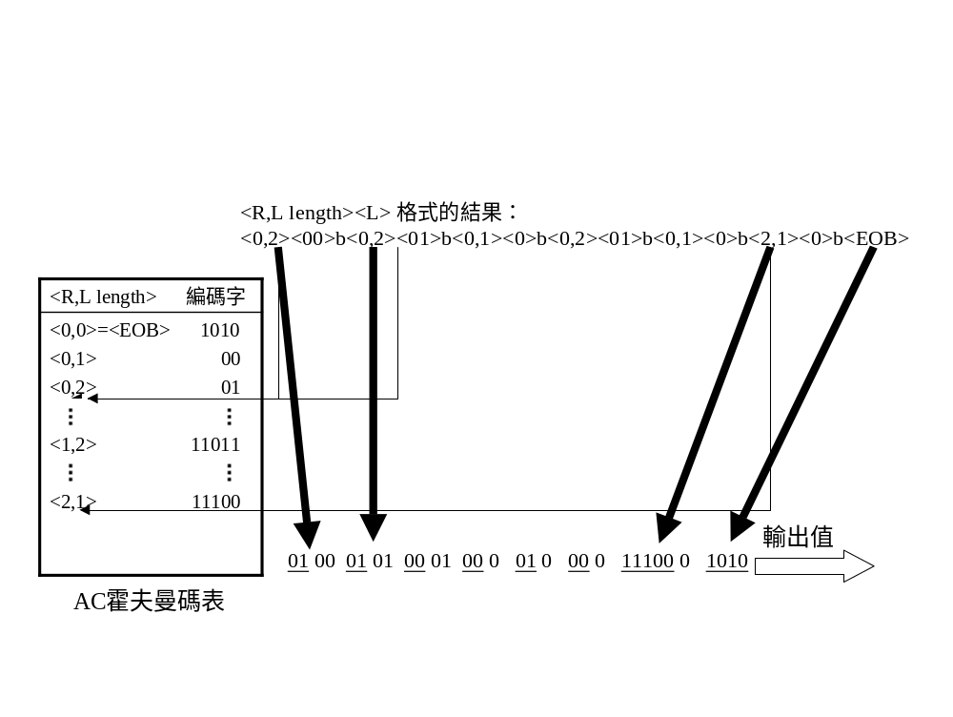
熵編碼 (cont.)
AC Huffman Coding示意圖

